Slide 1
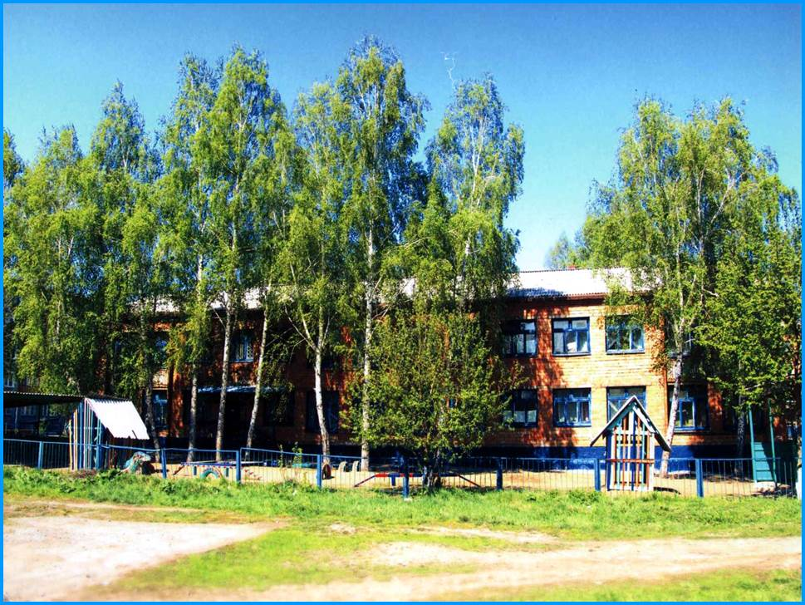
Муниципальное бюджетное дошкольное образовательное учреждение «Детский сад комбинированного вида № 25» Модель психологической службы ДОО

Slide 2
Психологическая служба ДОУ - одно из звеньев единой системы психологической службы в образовании – системы социальной помощи семье и детям. Она предназначена для оказания своевременной квалифицированной консультативно-методической, психодиагностической, психокоррекционной помощи детям, родителям и педагогам по вопросам развития, обучения и воспитания. А также социально-психологической адаптации.
Эффективность работы по социализации, развитию, воспитанию и подготовки ребёнка к школе зависит от объединённых усилий всех специалистов дошкольного образовательного учреждения и семьи.
Психолого-педагогическое сопровождение - это система профессиональной деятельности психолога, направленной на создание социально-психологических условий для успешного обучения и психологического развития ребенка в ситуациях взаимодействия. Для осуществления права свободного выбора различных альтернатив развития необходимо научить ребенка выбирать, помочь ему разобраться в сути проблемной ситуации, выработать план решения и сделать первые шаги.

Slide 3
Главный принцип работы – оказание помощи руководству, педагогам в создании обстановки доброжелательной требовательности к воспитанникам, уважение к их личности, создание ситуации успеха, формирование у воспитанников позитивного отношение к своим возможностям, формирование уверенности в себе.
Педагог психолог по профессиональному и административному профилю подчиняется руководителю ДОУ.
В начале учебного года совместно с администрацией ДОУ определяется деятельность психолога в методической работе: участие в педсоветах и методических советах, проведение семинаров, педагогических консилиумов, лекций, консультаций и тренингов для педагогов и родителей. Определяются основные стратегии психологического сопровождения воспитанников.

Slide 4
Цель: Содействие психологическому, личному и………………… индивидуальному развитию дошкольников, обеспечивающее психологическую готовность к обучению в школе, социальной адаптации детей раннего возраста, поступающих в ДОУ, обеспечение психологической безопасности участников образовательного процесса.
Задачи:
предупреждение возникновения проблем развития ребенка;
помощь (содействие) ребенку в решении актуальных задач развития, воспитания и социализации;
развитие психолого-педагогической компетентности (психологической культуры) детей, родителей, педагогов;
психологическое обеспечение образовательных программ.

Slide 5
Структура психологической службы
Взаимодействие с воспитанниками
Контингент:
дети всех возрастных групп;
сотрудники и педагоги ДОО;
родители;
Взаимодействие с педагогическим коллективом (специалисты ДОО, воспитатели)
Психологическая служба ДОО
Взаимодействие с родителями
Внешние организации

Slide 6
Основные направления деятельности:
Психологическое просвещение
Психологическая профилактика Формирование у воспитанников, их родителей, педагогов и других сотрудников ДОО потребности в психологических знаниях
Психологическая диагностика
Психологическая коррекция и развитие
Предупреждение возникновения явлений дезадаптации воспитанников ДОО, рекомендации педагогам, родителям.
Психологическое консультирование
Оказание помощи детям, их родителям и педагогам в вопросах развития, воспитания и обучения посредством психологического консультирования
Активное воздействие на процесс формирования личности в дошкольном возрасте и сохранение её индивидуальности, осуществляемое на основе совместной деятельности педагога – психолога, учителя – дефектолога, учителя – логопеда, медицинского работника и других специалистов ДОО.

Slide 7
Схема организации работы
педагога - психолога
Заведующий ДОО
Педагогический процесс
Взаимодействие со специалистами ДОО:
- учитель – логопед;
учитель – дефектолог;
музыкальный руководитель;
- инструктор ФК
Старший воспитатель
Разработка индивидуальных планов работы с детьми
Комплексное обследование детей
Подготовка к занятиям
Подгрупповая работа с детьми
Индивидуальная работа с детьми
Взаимодействие с воспитателями групп
Организация и проведение занятий
Содержание коррекционной работы
Психологическое просвещение, консультирование
Прослеживание динамики развития детей
с детьми
с педагогами
с родителями
Составление перспективного плана
Согласование планирования работы
Планирование работы по взаимодействию с родителями

Slide 8
Система работы психологической службы по взаимодействию с родителями
Родительские собрания
Индивидуальные консультации
Групповые консультации
Педагогическая гостиная
РОДИТЕЛИ
(законные представители)
Индивидуальная и групповая диагностика
Тренинги, мастер -классы
Памятки, буклеты, стендовые консультации
Семинары - практикумы

Slide 9
Коррекционно-развивающей работе с воспитанниками уделяется большое значение, а так же осуществляется профилактическая и диагностическая работа.
Направления и формы деятельности психологической службы по взаимодействию с воспитанниками
Психодиагностическое
Коррекционно - развивающее
Профилактическое
1. Психофизиологическое состояние воспитанников (определение уровня психического развития).
2. Определение уровня адаптированности воспитанников к поступлению в ДОО.
3. Эмоционально – волевая сфера детей «группы риска».
4. Познавательные процессы старших дошкольников, посещающих речевую группу.
5. Личностные особенности детей «группы риска»
6 Мониторинг психологической готовности к школьному обучению.
7. Диагностика познавательного развития детей, направляемых на ПМПК.
Индивидуальные и групповые занятия по развитию психических процессов.
Игры в адаптационный период, направленные на профилактику дезадаптации.
Групповые коррекционно – развивающие занятия – развитие навыков общения, снижения агрессивности, развития самосознания…
Групповые занятия, направленные на подготовку детей к школьному обучению, формирование мотивационной готовности.
Программа «Скоро в школу», «Азбука эмоций».
Тренинги саморегуляции.
Адаптация воспитанников.
Выявление детей «группы риска».
Профилактическая работа с детьми с тяжёлой адаптацией, адаптационные игры в подгруппе и индивидуально.
Совместная деятельность с воспитателями, родителями медицинской службы в период процесса адаптации.
Профилактические тренинги на развитие коммуникативно – волевой, потребностно – мотивационной сферы.

Slide 10
Ключевые вопросы деятельности психологической службы.
Адаптация детей к ДОО
Дети с ОВЗ
Подготовка детей к школьному обучению
Дети «группы риска»

Slide 11
Характеристика реализации основных идей и направлений психологической службы
1. Психологическая диагностика
Цель: получение информации об уровне психического развития детей, выявление индивидуальных особенностей и проблем участников воспитательно-образовательного процесса.
В рамках психодиагностического направления осуществляется:
Анкетирование с целью определения степени готовности ребёнка к поступлению в ДОУ;
Наблюдение с целью определения эмоционального фона группы (в период адаптации);
Обследование детей младшего дошкольного возраста для определения уровня нервно-психического развития и выстраивания индивидуальной траектории развития ребенка;
Диагностика воспитанников подготовительной и речевой групп с целью определения уровня психологической готовности к обучению в школе для организации и координации коррекционно-развивающей работы с детьми;
Диагностика психического развития детей речевой группы (старший возраст) для организации коррекционно-развивающей работы;
Диагностика детей «группы риска» (агрессивные, нерешительные, конфликтные, вспыльчивые дети) с целью учёта и организации дальнейшей помощи по оказанию работы с детьми;
Диагностика воспитанников в рамках психолого-медико-педагогического консилиума (ПМПк) ДОУ;
Диагностика удовлетворённости родителями качеством услуг, предоставляемыми ДОУ.
В данном направлении по запросам родителей, воспитателей, администрации ДОУ проводится углубленная диагностика развития ребенка, детского, педагогического, родительского коллективов с целью выявления и конкретизации проблем участников воспитательно-образовательного процесса.

Slide 12
2. Психологическая профилактика
является средством предотвращения возможных проблем в развитии и взаимодействии участников воспитательно-образовательного процесса.
В связи с возрастанием количества детей с пограничными и ярко выраженными проблемами в психическом развитии, перед психологической службой стоит задача в рамках психопрофилактического направления содействовать первичной профилактике и интеграции этих детей в социум.
В данном направлении проводится работа по адаптации субъектов образовательного процесса (детей, педагогов, родителей) к условиям новой социальной среды:
- анализ медицинских карт (карта «История развития ребенка») вновь поступающих детей для получения информации о развитии и здоровье ребенка, выявление детей группы риска, требующих повышенного внимания;
-г рупповые и индивидуальные консультации для родителей вновь поступающих детей;
- информирование педагогов о выявленных особенностях ребенка и семьи, с целью оптимизации взаимодействия участников воспитательно-образовательного процесса.
- Отслеживание динамики социально-эмоционального развития детей;
- Содействие благоприятному социально-психологическому климату в ДОУ.
Профилактическая деятельность с детьми заключается в коррекции утомления воспитанников; индивидуализации обучающей среды. Эта деятельность осуществлялась через следующие формы деятельности: индивидуальные и групповые консультации педагогов, создание ситуации успеха в образовательной деятельности, использование технологий личностно-ориентированного обучения.
Работа с детьми "группы риска" реализует все направления деятельности службы. Психодиагностика заключается в изучение эмоционально – волевой и мотивационной сферы ("Кактус", М.А. Панфилова, "Страхи в домиках" А.И. Захаров, "Лесенка" В.Г.Щур), личностно – типологических особенностей (тест рисуночный "Рисунок человека", "Рисунок семьи"), выявление детей, несущих груз семейных проблем.
Психологическая коррекция детей "группы риска" традиционно включает: групповую коррекционную работу: тренинг "развитие навыков общения, формирования уверенности в себе", "снижение агрессивности, вспыльчивости", "снижение гиперакивности".

Slide 13
3. Коррекционная и развивающая работа.
Этому направлению уделяется самое большое значение.
Психолого-педагогическая коррекция – это деятельность психолога, направленная на повышение возможностей ребенка в обучении, поведении, в отношении с другими людьми – детьми и взрослыми, на раскрытии его потенциальных творческих резервов.
Цель: создание условий для раскрытия потенциальных возможностей ребенка, коррекция отклонений психического развития.
Коррекционная работа строится не как простая тренировка умений и навыков, не как отдельные упражнения по совершенствованию психологической деятельности, а как целостная осмысленная деятельность ребенка, органически вписывающаяся в систему его повседневных жизненных отношений. В дошкольном возрасте универсальной формой коррекции является игра. Игровая деятельность может быть с успехом использована как для коррекции личности ребенка, так и для развития его познавательных процессов, речи, общения, поведения. Так же, в дошкольном возрасте формой коррекции является особым образом организованная учебная деятельность, например с помощью метода поэтапного формирования умственных действий.
Коррекционная и развивающая работа ведётся с учетом приоритетных направлений и особенностей ДОУ: работа с детьми, имеющими нарушения речи, подготовка детей к обучению в школе.
Дети, имеющие речевые нарушения направляются в логопедическую группу с согласия и разрешения родителей и решения психолого-медико-педагогической комиссии. Дальнейшая коррекционная и развивающая работа сданными детьми строится на основе полученного заключения и рекомендаций психолого-медико-педагогической комиссии.
В данном направлении реализуется:
- Выстраивание индивидуальной траектории развития ребенка, планирование работы;
- Проведение коррекционно-развивающих занятий с детьми речевой группы (старший возраст) с целью развития познавательных процессов и речевых навыков;
- Проведение коррекционно-развивающих занятий с детьми подготовительной группы, с целью формирования психологической готовности к школьному обучению (развитие психических процессов, мотивации обучения в школе);
- Индивидуальные занятия с детьми имеющими ниже среднего и низкий уровни развития психических процессов, психологической готовности к школе.
- Проведение занятий с детьми других возрастных групп (первая младшая, вторая младшая, средняя группы) с целью развития социального мира детей, умения понимать эмоции других людей, договариваться, развитие знаний о своём «Я».

Slide 14
4. Психологическое консультирование
Цель: оптимизация взаимодействия участников воспитательно-образовательного процесса и оказание им психологической помощи при выстраивании и реализации индивидуальной программы воспитания и развития.
Психологическое консультирование состоит в оказании психологической помощи при решении проблем, с которыми обращаются родители, педагоги и администрация ДОУ. Консультирование предполагает активную позицию консультируемого, совместную проработку имеющихся затруднений и поиск оптимальных способов решения.
Консультирование осуществляется по следующей тематики:
- Консультирование по вопросам, связанным с оптимизацией воспитательно-образовательного процесса в ДОУ и семье в интересах ребенка;
- Групповые и индивидуальные консультации педагогов и родителей по актуальным темам;
- Участие и активная работа в ПМПК ДОУ (рекомендации узким специалистам с учётом уровня актуального развития ребёнка, выстраивание совместно со специалистами индивидуального маршрута сопровождения);
- Медико-педагогические совещания (консультирование педагогов по вопросам развития детей раннего возраста: "Игровая деятельность", "Сенсорное развитие детей раннего возраста", "Контроль за нервно-психическим развитием", "Факторы риска в развитии ребёнка");
- Проведение различных форм работы (семинаров-практикумов, круглых столов, деловых игр) с педагогическим коллективом учреждения с целью личностного и профессионального роста.

Slide 15
5. Психологическое просвещение
Цель: создание условий для повышения психологической компетентности педагогов, администрации ДОУ и родителей, а именно:
-актуализация и систематизация имеющихся знаний;
-повышение уровня психологических знаний;
-включение имеющихся знаний в структуру деятельности.
Психологическое просвещение не ограничивается общими сведениями по детской психологии, а опирается на результаты изучения конкретных особенностей ДОУ, учитывает квалификацию и особенности педагогического коллектива, своеобразие детей и родителей.
Проводится систематизированное психологическое просвещение педагогов;
Осуществляется систематизированное психологическое просвещения родителей в форме родительских собраний, круглых столов, заседаний согласно тематике и возраста детей и актуальности рассматриваемых тем для родителей. В ДОУ созданы информационные уголки «Советы психолога».
Реализация вышеописанных направлений осуществляется в работе с детьми родителями и педагогами нашего ДОУ.
Вывод: Таким образом, созданная система психологического сопровождения помогает оказывать своевременную квалифицированную консультативно-методическую, психодиагностическую, психокоррекционную помощь детям, родителям и педагогам по вопросам развития, обучения и воспитания.

